Slide 1
JavaFXプログラム

Slide 2
参考URL
https://qiita.com/tarosa0001/items/05ac653a091b7d1290f9
【超初心者向け】JavaFX入門
http://libro.tuyano.com/index2?id=8356003
初心者のためのJavaFXプログラミング入門

Slide 3
JavaFXとは
JavaのGUIを作るためのプログラム
XMLを用いることで、Swing（GUIプログラミングで書いたプログラム）よりもレイアウトを直感的にプログラムしやすい
Scene Builderと呼ばれるソフトを使うことでマウスでのレイアウト操作を可能にする
Android Studioを使ったことがある人は、作り方がそれに近いイメージ

Slide 4
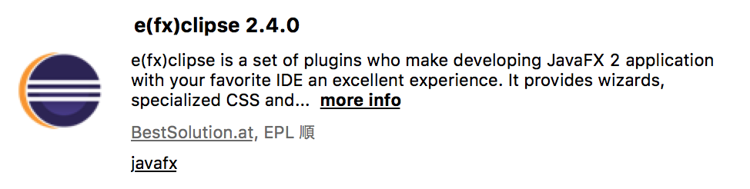
JavaFXのインストール
Eclipseを立ち上げる
ヘルプ → Eclipseマーケットプレース
検索の部分に「javafx」か「e(fx)clipse」と入力
e(fx)clipseプラグインをインストール
これでJavaFXのコードが書けます。

Slide 5
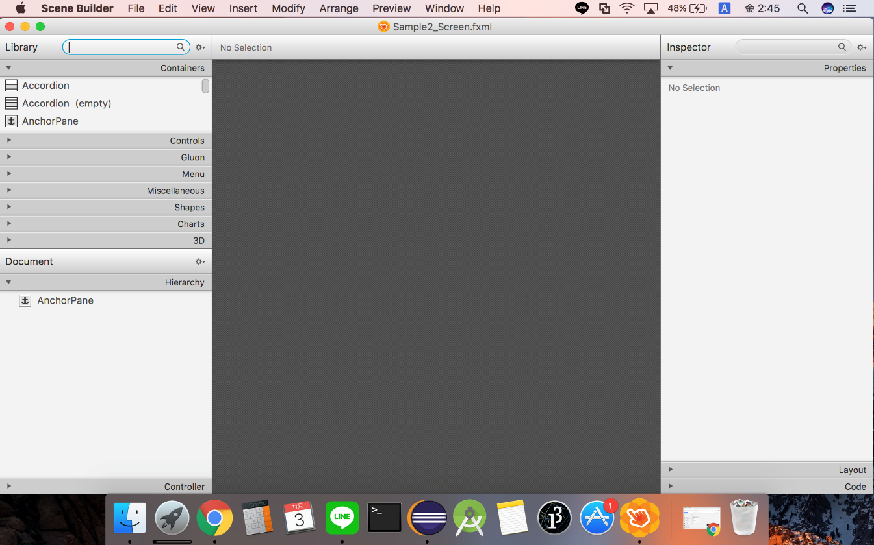
Scene Builderのインストール
ダウンロードサイト：http://gluonhq.com/products/scene-builder/
オラクルのサイトはバージョンが古いため、こちらからのほうが良いと思います。
Scene Builder

Slide 6
EclipseとScene Builderの紐付け
Windows：ウインドウ → 設定 | Mac：Eclipse → 環境設定
JavaFXの部分にインストールしたScene Builderのパスを指定する

Slide 7
JavaFXのプロジェクトの作成
ファイル → 新規作成 → その他 → JavaFX → JavaFX Project 「次へ」
プロジェクト名を入力して「完了」
パッケージ・エクスプローラに作成したプロジェクトが追加される

Slide 8
FXMLファイルの作成
JavaFXでは画面のレイアウトをXMLファイルで作成する。
JavaFXでのレイアウトのXMLをFXMLファイルとして保存する。
JavaFXプロジェクトの中の「application」パッケージを右クリック
新規 → その他 → JavaFX → New FXML Document 「次へ」
FXMLファイル名を入れて「完了」

Slide 9
最初に表示するFXMLファイルの設定
JavaFXでは画面のレイアウトをXMLファイルで作成する。
JavaFXでのレイアウトのXMLをFXMLファイルとして保存する。
JavaFXのプロジェクト作成時に自動生成されたMain.javaに記入
【startメソッド、try文の中】
（BorderPane root・・・は消す）
Parent root =
FXMLLoder.load(getClass().getResource(“FXMLファイル名.fxml”));
︙

Slide 10
コントローラクラスの作成
コントローラクラスの中でボタンやメニューといったものの動作を記述したり、イベントに適した処理を行うことができる。
いつも通りの方法で、クラスを作成する。
JavaFXプロジェクトの中の「application」パッケージを右クリック
新規 → クラス をクリック
コントローラクラス名を入れて「完了」

Slide 11
Scene Builderを開く
作成したFXMLファイルをScene Builderで開く。
作成したFXMLファイルを右クリック
Open with Scene Builderをクリック
Scene Builderが自動でFXMLファイルの中身を読み取って開く

Slide 12
Scene Builderにコントローラクラスを設定する
Scene Builderの左下の「Controller」を開いて、「Controller class」に作成した「パッケージ名.コントローラクラス」を指定する。 （「.java」はつけない） 例：「applicatoin」パッケージの「SampleController」クラスの場合は「application.SampleController」とする。
※Scene Builderで保存した内容は、Eclipseでそのfxmlファイルを開か ないと、実行時に反映されない。

Slide 13
レイアウトにボタンを追加してみる
Scene Builderの左側にある「Hierarchy」を開く （「Hierarchy」では現在のレイアウトの中身が表示される）
Scene Builderの左上の方にある「Controls」を開く
「Controls」の中のButtonを「Hierarchy」の中の「AnchorPane」までドラッグドロップする。
Scene Builderの中央にボタンが表示される。
※ 〇〇PaneはSwingでいう既にLayout指定されたJPanel （BorderPaneはBorderLayout指定のJPanelなど）

Slide 14
レイアウトに追加したボタンに色々設定する
Scene Builderの左側にある「Hierarchy」を開く
作成したボタンを選択する
右側の「Properties」を開く
「Properties」 の中の「Text」を変更するとボタンの文字が変わる
「Properties」の中の「Text Fill」を変更するとボタンの色が変わる
「Text Alignment」で左揃え、中央揃え等変えられる
※ ボタン以外にも「Hierarchy」で選択したものを
右側で好きに設定できる

Slide 15
ボタンが押されたときの処理を設定する
作成したコントローラクラスに、ボタンが押されたときの処理を書いたメソッドを用意する。 （引数は空、戻り値とメソッド名はなんでも良い）
そのメソッドに「@FXML」というアノテーションをつける
Scene Builderの「Hierarchy」で作成したボタンを選択する
Scene Builderの右側の「Code」を開く
「Code」の中の「On Action」に先程書いたメソッドの名前を入力する
※ 「On Action」以外のイベントも同じように定義できる

Slide 16
レイアウトにテキスト入力欄を追加する
Scene Builderの「Controls」の中から「TextField」を「Hierarchy」にドラッグドロップする
Scene Builderの中央でレイアウトを調整する
※レイアウトの調整は、マウスでの移動だけではなく値の指定もできる。
右側の「Layout」の中の「pref Width」や「pref Height」で大きさを、
「Layout X」や「Layout Y」で位置を指定できるなど。

Slide 17
テキスト入力欄の文字を受け取る
追加した「TextField」の「Code」を開く
「fx:id」の部分にidを入力する（なんでも良い）
コントローラクラスに、先程つけたidと同じ変数名で「TextField」クラスの変数を作成する
宣言した「TextField」の変数に「@FXML」のアノテーションをつける
「TextField」で定義されている「getText」メソッドで取得できる
※ 「@FXML」のアノテーションがついた変数は 初期値の設定はしなくて良い

Slide 18
Scene Builderでレイアウトを確認する
Scene Builderの
preview → Show Preview in Window
で、プログラムを実行することなく実際のウインドウを出して、レイアウトを確認できる。

Slide 19
初期化メソッドで初期化をする
コントローラクラスに「Initalizabled」インターフェースを継承する。
Initializeメソッドを実装する。 public void initialize(URL location,ResourceBundle resources){ //ここに初期化処理を書く }
initializeメソッドは、FXMLファイルのロード、fx:idのフィールドの初期化の後に呼び出される。

Slide 20
キーイベントとマウスイベント
マウスイベントはScene Builderの「code」内のOn Mouse PressedやOn Mouse Releasedで、ボタン処理と同じ要領で定義できる。
キーイベントはScene Builderの「code」内のOn Key PressedやOn Key Releasedなどで、ボタン処理と同じ要領で定義できる。
※キーイベントは、キーの受け付けが行われるように、「Main」クラス
で「scene.getRoot().requestFocus()」をする必要がある。
（アクティブにするため）

Slide 21
動的なコンポーネントの追加と削除
JavaFXでは、FXMLによるレイアウトの設定の他に、Javaでレイアウトやコンポーネントを作って追加することで、動的にレイアウトを変更することができる。作り方はSwingに似ている。

Slide 22
application.cssでUIを装飾する
application.cssはJavaFXプロジェクト作成時に自動で生成される。
この中にCSSスタイルで記述することで、JavaFXの見た目を変更できる。
参考URL：https://docs.oracle.com/javase/jp/8/javafx/api/javafx/scene/doc-files/cssref.html
CSSによる書き方が示されている。

Slide 23
application.cssの記入例
fxのIDをあらかじめ決めておく（例：sample_id）
#sample_id{
/*ここにCSSを書く*/
-fx-font-size:20pt;/*文字の大きさを20ptにする*/
-fx-background-color:red;/*背景色を赤にする*/
}
simple_idというIDがつけられた全てにCSSが定義される。

